Slide 1
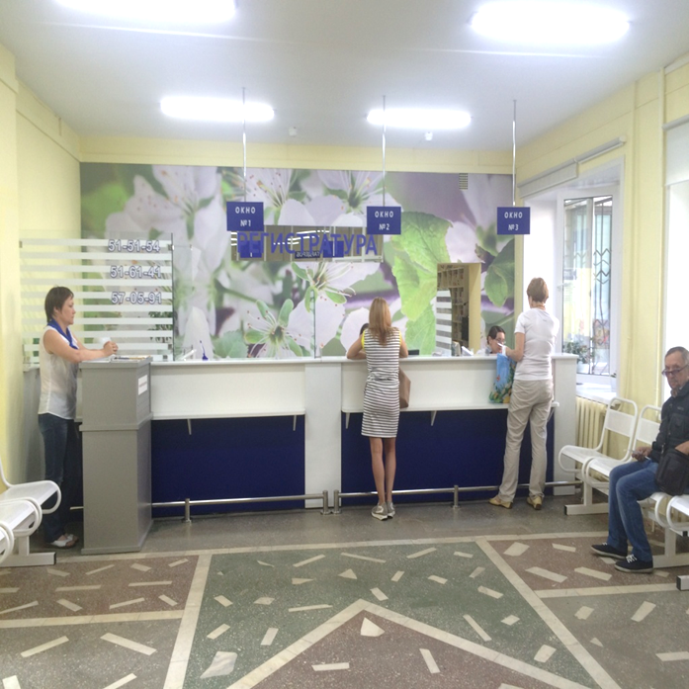
Министерство Здравоохранения Удмуртской Республики
ПИЛОТНЫЙ ПРОЕКТ «БЕРЕЖЛИВАЯ ПОЛИКЛИНИКА»
БУЗ УР «Городская поликлиника №2 МЗ УР»
Период реализации проекта: 26 апреля-01 сентября 2017г.
Докладчик: заместитель министра здравоохранения Татьяна Юрьевна Демина

Slide 2
НОРМАТИВное регулирование
ПРОЕКТА на уровне региона
Приказ МЗ УР и ТФОМС УР от 15 мая 2017 года № 11/215«Об утверждении состава рабочей группы по реализации Плана мероприятий, направленных на развитие первичной медико-санитарной помощи медицинских организаций, участвующих в реализации пилотного проекта «Бережливая поликлиника» на территории Удмуртской Республики»
Распоряжение МЗ УР от 20 июля 2017 года № 938 «Об утверждении проектного офиса Министерства здравоохранения Удмуртской Республики по реализации федерального пилотного проекта «Бережливая поликлиника»
Дорожная карта и Тактический план реализации федерального проекта «Бережливая поликлиника»
Распоряжение МЗ УР от 20 июля 2017 года № 933 «Об участии в реализации пилотного проекта «Бережливая поликлиника» государственных медицинских организаций, оказывающих первичную медико-санитарную помощь взрослому населению Удмуртской Республики»
Приказ МЗ УР и ТФОМС УР от 15 мая 2017 года № 12/216 «О мерах по реализации пилотного проекта «Бережливая поликлиника» на территории Удмуртской Республики»

Slide 3
ОБУЧЕНИЕ В РАМКАХ ПРОЕКТА
№ | Период обучения | Организация, проводившая обучение | Категория персонала | Количество сотрудников, прошедших обучение (в скобках – процент от числа сотрудников мед. организаций, участвующих в проекте БП по соответствующим категориям персонала)
1 | 24.04.2017г.-24.04.2017г. | г. Ярославль На базе ГБКУЗ ЯО поликлиника № 2 | Рабочая группа МЗ УР | 8 чел. (100 %)
2 | 10.05.2017г. 12.05.2017г. | г. Ижевск Иж ГТУ кафедра «Экономика предприятий» | Зам.главного врача, зав. отделениями, лидеры и члены рабочих групп | 12 чел. (100 %)
3 | 13.06.2017г.-15.06.2017г. | г. Рязань ГК «Росатом» руководитель пилотного проекта Арженцов В.Ф. | Зам. министра УР, начальник отдела организации МП взрослому населению МЗ УР, главный врач ГП №2, зам. главного врача | 4 чел. (100 %)
4 | 26.07.2017г.- 26.07.2017г. | г. Пермь ГК «Росатом» руководитель пилотного проекта Арженцов В.Ф. | зам. главного врача, лидер рабочей группы | 2 чел. (100 %)
5 | 24.04.2017г. - 15.06.2017г. | БУДПО УР «Республиканский центр повышения квалификации» МЗ УР | Оператор контакт-центра, сотрудники регистратуры, участковые терапевты | 84 чел. (100 %)

Slide 4
Региональная структура проекта
Министерство здравоохранения Удмуртской Республики
БУЗ УР «ГП №2 МЗ УР»
Детская поликлиника БУЗ УР «ГКБ №7 МЗ УР»
Давыдова Н.С. куратор от ГК «Росатом»

Slide 5
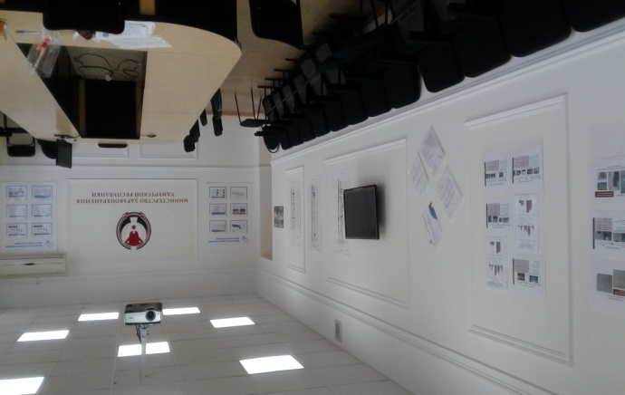
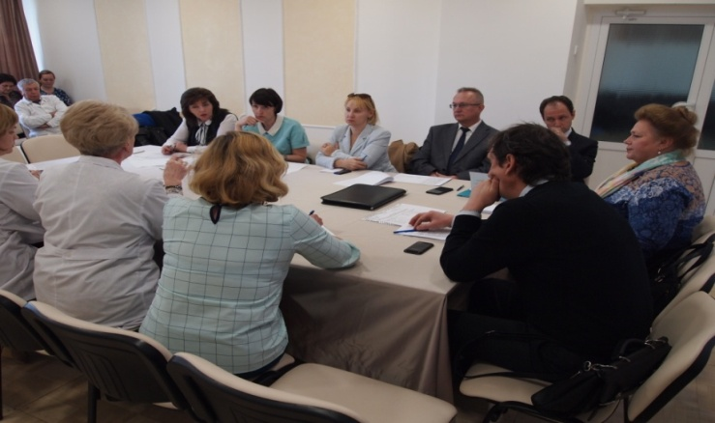
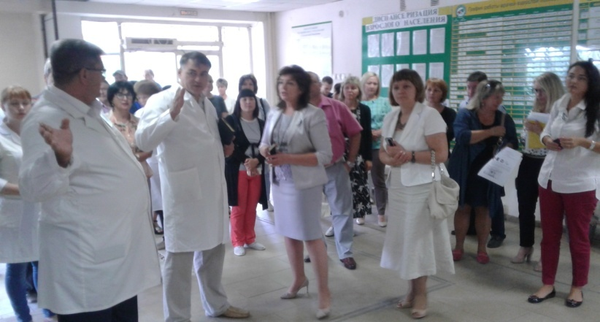
ПРОЕКТНЫЙ ОФИС МЗ УР
Проектный офис МЗ УР
Руководитель проектного офиса МЗ УР
Сотрудники проектного офиса МЗ УР
Позмогова Наталья Павловна, начальник отдела анализа и прогнозирования БУЗ УР «РМИАЦ МЗ УР»
Никитина Вера Аркадьевна, начальник отдела МЗ УР
Абрамова Любовь Григорьевна, заместитель начальника управления – начальник отдела МЗ УР
Галеева Мария Владимировна, заместитель начальника отдела МЗ УР
Сагдеева Гульнар Мукадесовна, главный внештатный специалист по медицинской профилактике МЗ УР
Ворончихин Кирилл Анатольевич, заместитель директора БУЗ УР «РМИАЦ МЗ УР»

Slide 6
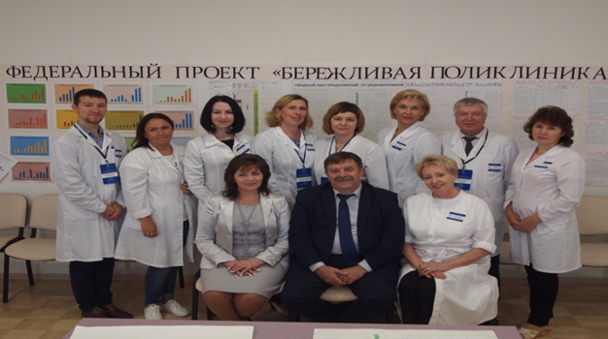
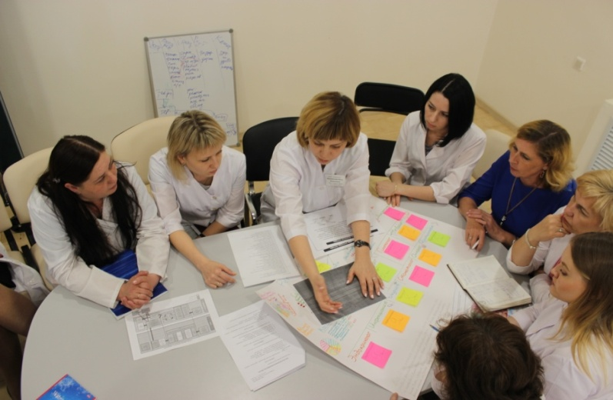
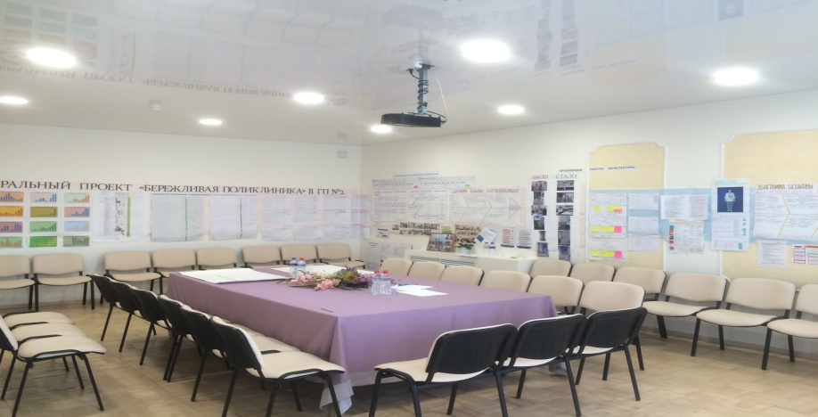
БУЗ УР «Городская Поликлиника №2 МЗ УР»
Рабочая группа проекта медицинской организации
Руководитель рабочей группы МО
Сотрудники рабочей группы МО (лидеры)
Ишниязова Алсу Равилевна, заместитель главного врача, руководитель проектного офиса МО
Фаррахов М.Т. - врач терапевт участковый
Кожевников Г.С. - заместитель главного врача
Александрова С.Н. - заместитель главного врача
Созонтова Н.А. - начальник отдела АИТО

Slide 7
НОРМАТИВНОЕ РЕГУЛИРОВАНИЕ
ПРОЕКТА на уровне мо.
ФИНАНСИРОВАНИЕ
Тактический план реализации Федерального проекта «Бережливая поликлиника» в БУЗ УР «ГП №2 МЗ УР»
Средства нормированного страхового запаса Территориального фонда обязательного медицинского страхования по УР, средства от приносящей доход деятельности БУЗ УР «ГП № 2 МЗ УР»
Дорожная карта реализации пилотного проекта «Бережливая поликлиника» в БУЗ УР «ГП №2 МЗ УР»
Приказ БУЗ УР «ГП №2 МЗ УР» № 79-п от 03.05.2017г. «Об утверждении комплекса мероприятий по реализации пилотного проекта «Бережливая поликлиника»»

Slide 8
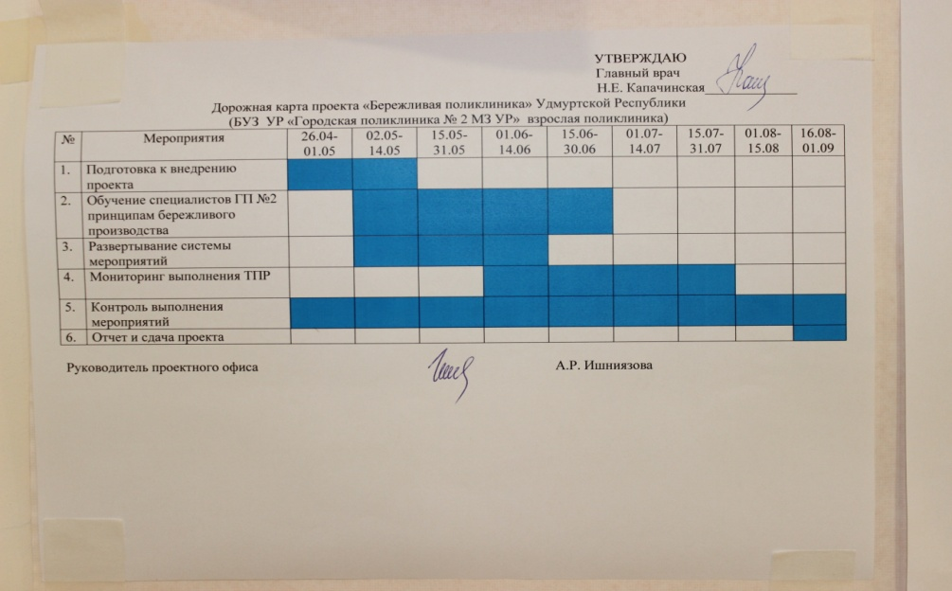
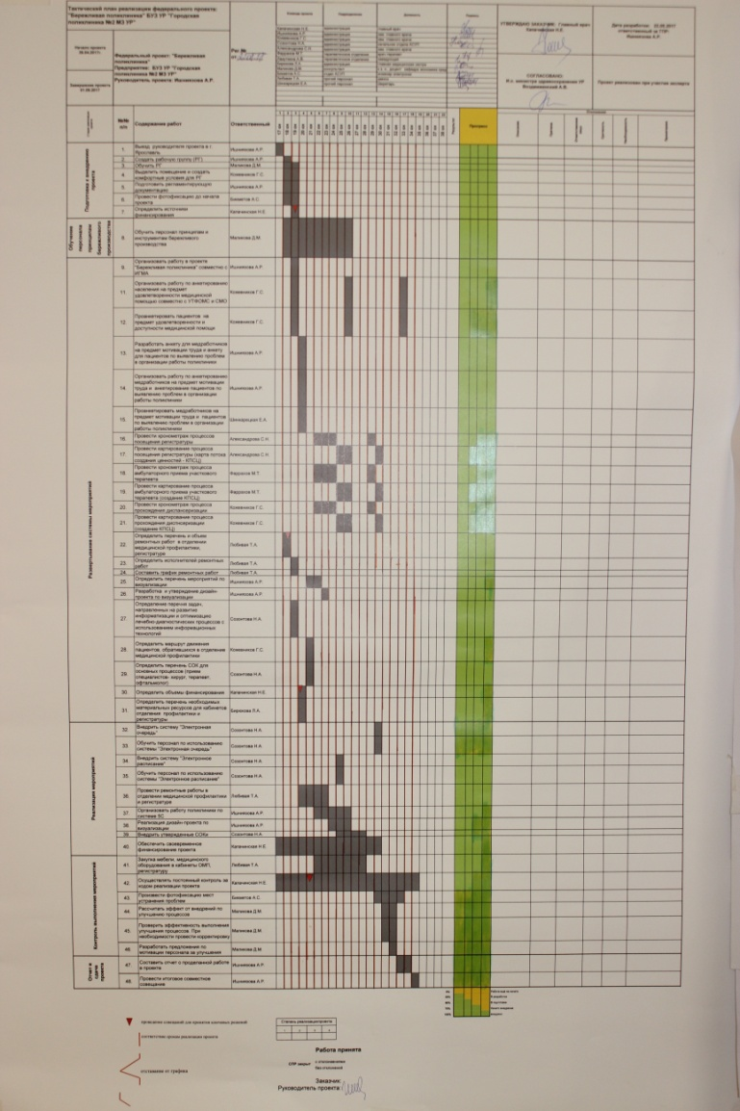
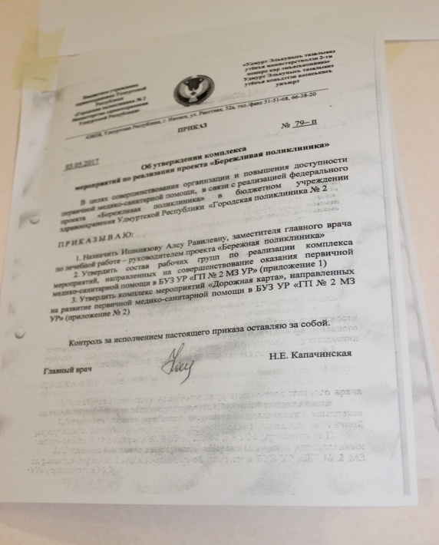
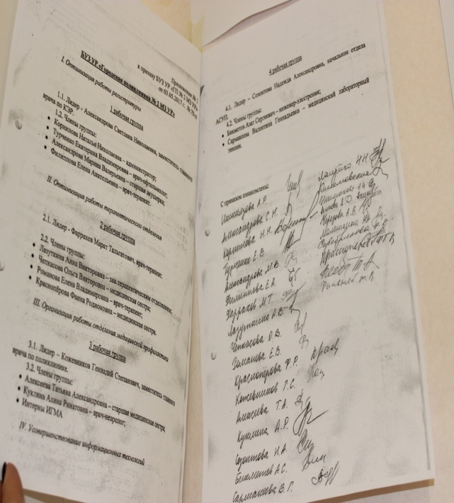
НОРМАТИВНОЕ РЕГУЛИРОВАНИЕ
ПРОЕКТА

Slide 9
перечень основных проблем
Основные проблемы, обозначенные сотрудниками
Отсутствие унифицированных шаблонов приема
Основные проблемы, обозначенные пациентами
Отсутствие кабинета для неотложной помощи
Неукомплектованность кадрами в терапевтическом отделении (3 участка без врача)
Обновление компьютерной техники (замена «тонких клиентов»)
Отсутствие единой информационной системы для быстрого обмена информацией
Отсутствие четкого разделения функций между врачом и медицинской сестрой
Очереди в регистратуре и у кабинетов
Сложно записаться к специалистам, на исследования
Сложно дозвониться до регистратуры
Смешение потоков пациентов (здоровые граждане с больными в одной очереди)
Теряются амбулаторные карты
Разброс кабинетов по всем этажам поликлиники, трудно пройти диспансеризацию
Мало информации

Slide 10
Сводный АНАЛИЗ проблем
Проблема | Источник опроса | Предложения
Сложно дозвониться Очередь в регистратуру Теряются амбулаторные карты Сложно записаться к специалисту и на исследования Мало информации | Пациенты | Организация Call центра с отдельным сотрудником Внедрение электронной очереди, электронного расписания, упорядочение системы хранения и поиска амбулаторных карт, Организация записи с рабочего места врача Организация навигации, размещение стендов
Смешение потоков пациентов (здоровые граждане с больными в одной очереди) Разброс кабинетов по всем этажам поликлиники, трудно пройти диспансеризацию | Пациенты | Введение рациональной маршрутизации пациентов, Исключение смешения потока больных и здоровых граждан, Открытие отделения медицинской профилактики, Информатизация рабочих мест
Очередь в кабинеты Отсутствие кабинета для неотложной помощи Отсутствие единой информационной системы для быстрого обмена информацией Отсутствие унифицированных шаблонов приема Отсутствие четкого разделения функций между врачом и медицинской сестрой | Пациенты Сотрудники | Минимизация бумажного документооборота, Увеличение времени затраченного непосредственно на пациента, Организация рабочего места по системе 5S Открытие кабинета неотложной помощи Информатизация рабочих мест Внедрение шаблонов приема

Slide 11
Сводный АНАЛИЗ проблем
Наименование процесса | Исходное состояние | Целевое состояние
Очередь в регистратуру | 15 мин. | 4 мин.
Время прохождения 1 этапа диспансеризации | 4,5 часа | 2,5 часа
Время ожидания у кабинета терапевта | 25 мин. | 10 мин.

Slide 12
ОПРЕДЕЛЕНИЕ ОСНОВНЫХ ПОКАЗАТЕЛЕЙ ПРОЕКТА
Отображается в формате таблиц и диаграмм

Slide 13
Основные направления проекта
Задачи: сокращение времени ожидания в регистратуру, исключение обращения в регистратуру пациентов пришедших по предварительной записи, открытие Саll центра, внедрение электронной очереди, организация работы картохранилища
Оптимизация работы регистратуры
Задачи: введение рациональной маршрутизации пациентов,
исключение смешения потока больных и здоровых граждан, открытие отделения медицинской профилактики, информатизация рабочих мест
Оптимизация процесса проведения диспансеризации
Задачи: исключение очередей, минимизация бумажного документооборота, увеличение времени затраченного непосредственно на пациента, открытие кабинета неотложной помощи, информатизация рабочих мест
Повышение эффективности работы врача терапевта участкового

Slide 14
НАПРАВЛЕНИЕ №1
Алгоритм решения проблем
ПРОБЛЕМА | Мероприятия для решения проблемы | ИТОГИ
Сроки ожидания звонков по телефону – 45 мин. | Открытие Саll центра Выделен администратор, работающий только с телефонными звонками | Уменьшение срока ожидания звонков по телефону до 10 мин
Время ожидания очереди в регистратуру 15 минут | Увеличено количество администраторов Введена электронная очередь Исключение временных затрат для ответа регистратора на вопросы о режиме работы специалистов путем размещения администратора, страхового представителя в холле и организации электронного табло расписания работы специалистов с актуализацией в on-line режиме Введение алгоритмов действия персонала Упорядочение системы хранения и поиска амбулаторных карт | Процесс улучшен в 3,8 раза время ожидания сократилось с 15 до 4 мин.
Сложно записаться на исследования | В АРМ врача предоставлена возможность записи пациента на повторный прием, на прием к узким специалистам, на диагностические и лабораторные исследования. В АРМ врача предоставлена возможность записи на прием в республиканские больницы. Популяризация записи через интернет (РПГУ, ИГИС) | Организована запись на исследования рабочего места врача. Сроки ожидания сокращены с 14 до 5 дней.
Недостаток информации для пациента | Внедрение удобной навигации Размещение в холле старшего администратора, страхового представителя Электронное онлайн-расписание работы специалистов | Повышение уровня удовлетворенности пациентов

Slide 15
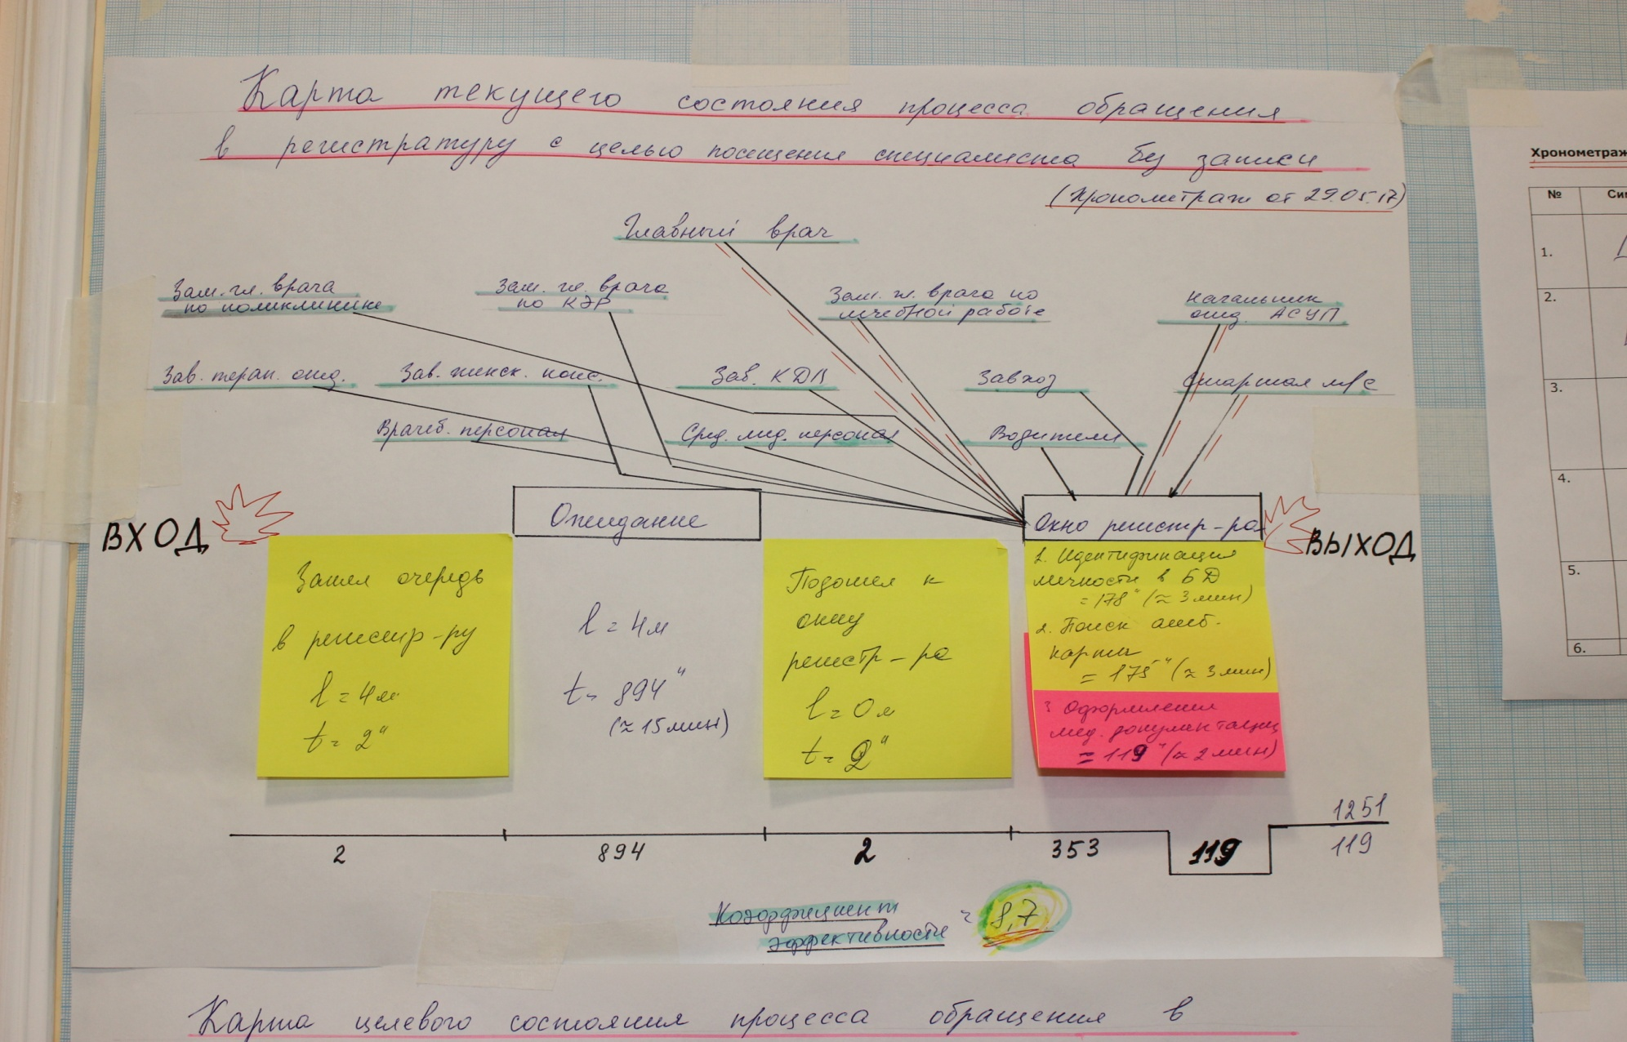
Размещается карта создания потока ценности исходного состояния, коэффициент эффективности(фото)
Оптимизация работы регистратуры
Карта исходного состояния

Slide 16
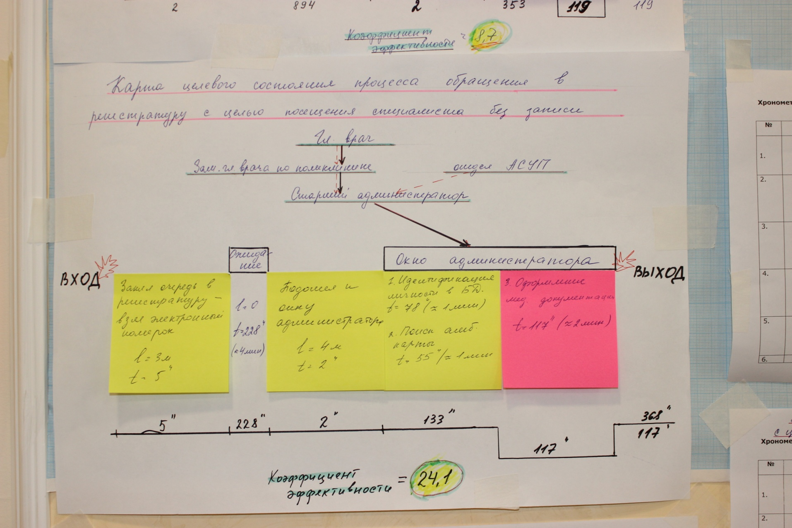
Размещается карта потока создания ценности заключительного состояния, коэффициент эффективности(фото)
Оптимизация работы регистратуры
карта заключительного состояния

Slide 17
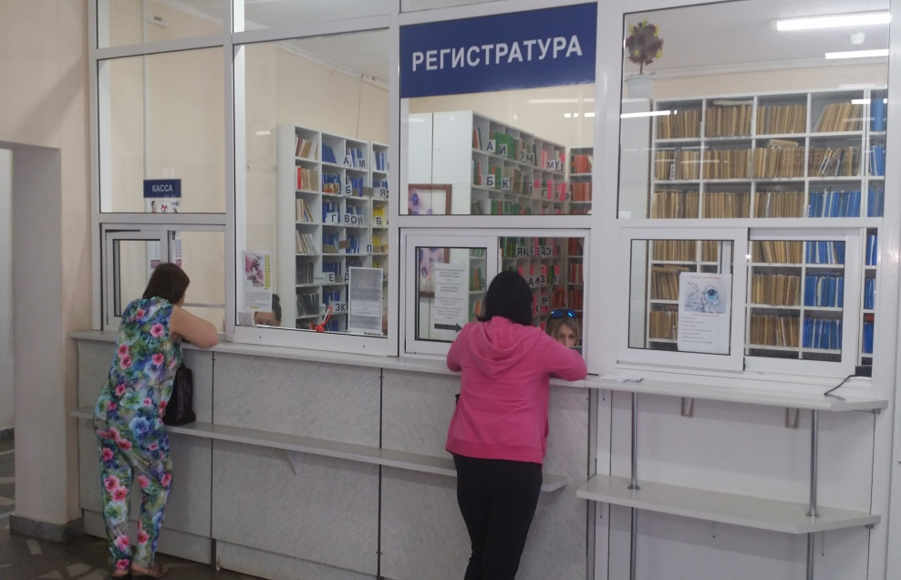
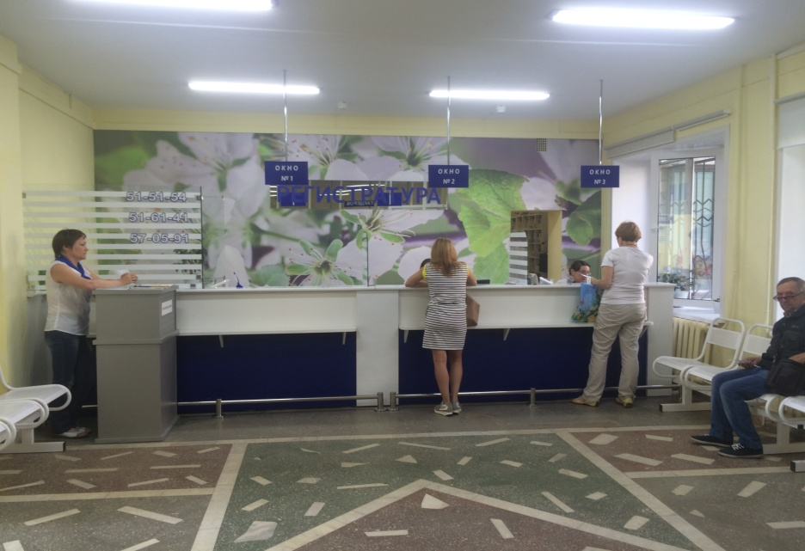
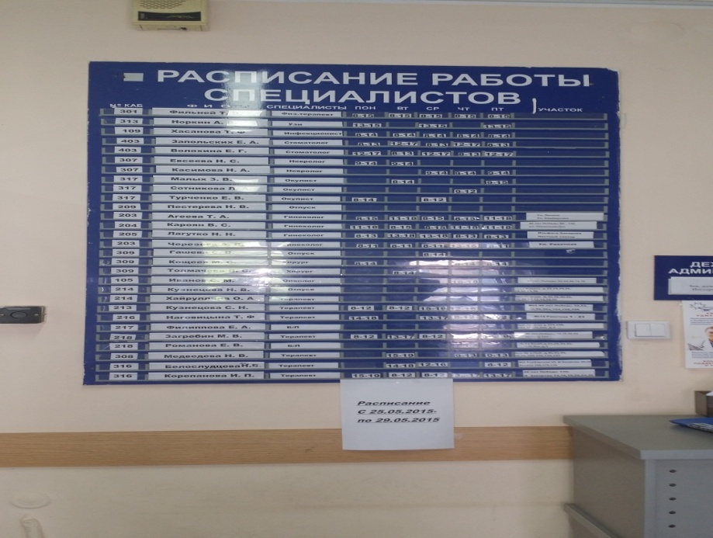
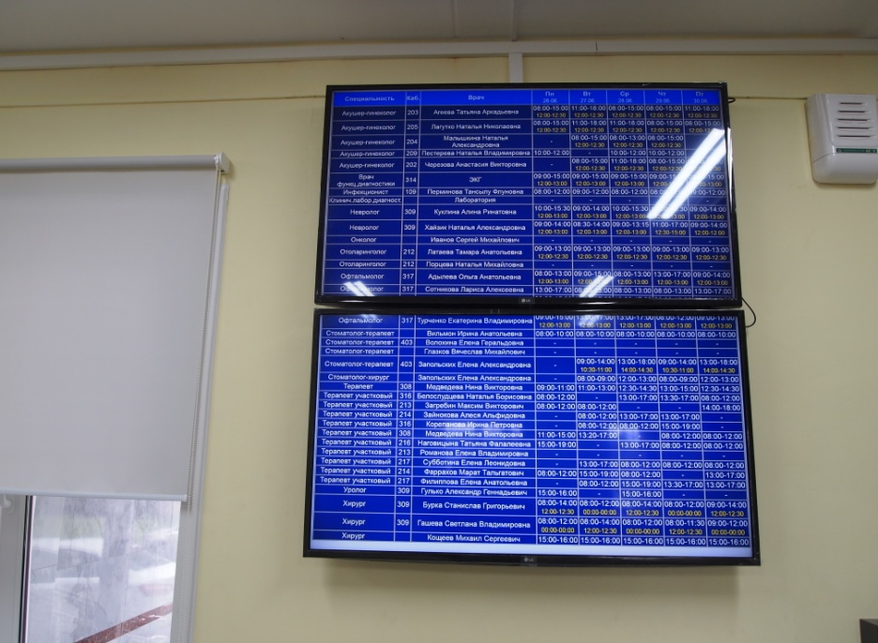
Оптимизация работы регистратуры
БЫЛО СТАЛО

Slide 18
Направление №2
Алгоритм решения проблем
ПРОБЛЕМА | Мероприятия для решения проблемы | ИТОГИ
Длительное время прохождения диспансеризации в день обращения ( до 4,5 часов) | Открытие отделения медицинской профилактики с отдельным входом Внедрение в электронной медицинской карте модуля "Диспансеризация", организующего электронный документооборот в отделении медицинской профилактики, исключение бумажных носителей информации для пациентов от одного специалиста к другому. | Отделение открыто 01.07.2017г. Процесс улучшен в 1,8 раза (сокращение времени прохождения 1 этапа диспансеризации с 4,5 -2,5 часов)
Расположение кабинетов, задействованных в процессе проведения диспансеризации, на разных этажах поликлиники (протяженность маршрута – 322 м) | Размещение кабинетов в одном крыле, на одном этаже поликлиники, сокращение протяженности маршрута движения пациента | Сокращение протяженности маршрута в 1,7 раза (с 322 м до 187 м)
Отсутствие четкой маршрутизации пациента при прохождении диспансеризации | Разработка маршрутизации Внедрение удобной навигации | Повышение удовлетворенности пациентов

Slide 19
Оптимизация процесса проведения диспансеризации Карта текущего состояния

Slide 20
Оптимизация процесса проведения диспансеризации Карта текущего состояния

Slide 21
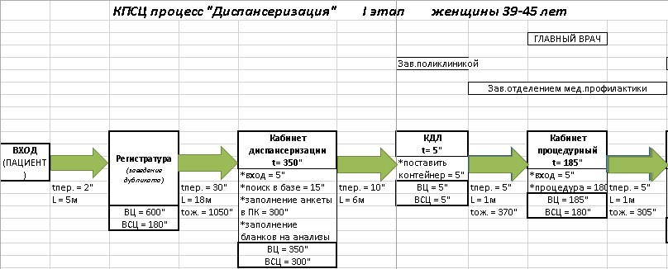
Оптимизация процесса проведения диспансеризации Карта целевого состояния

Slide 22
Оптимизация процесса проведения диспансеризации Карта целевого состояния

Slide 23
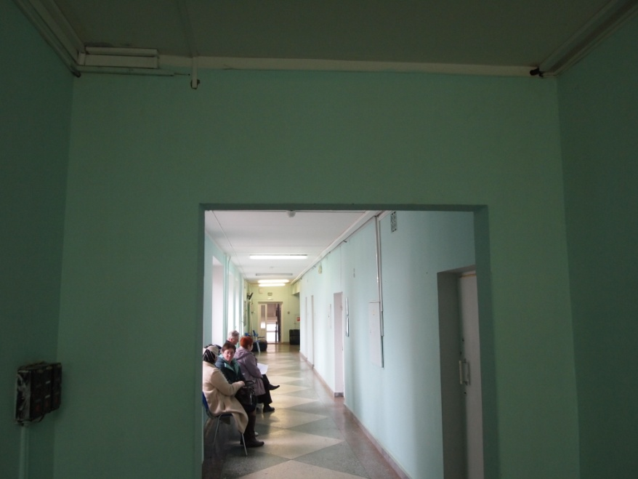
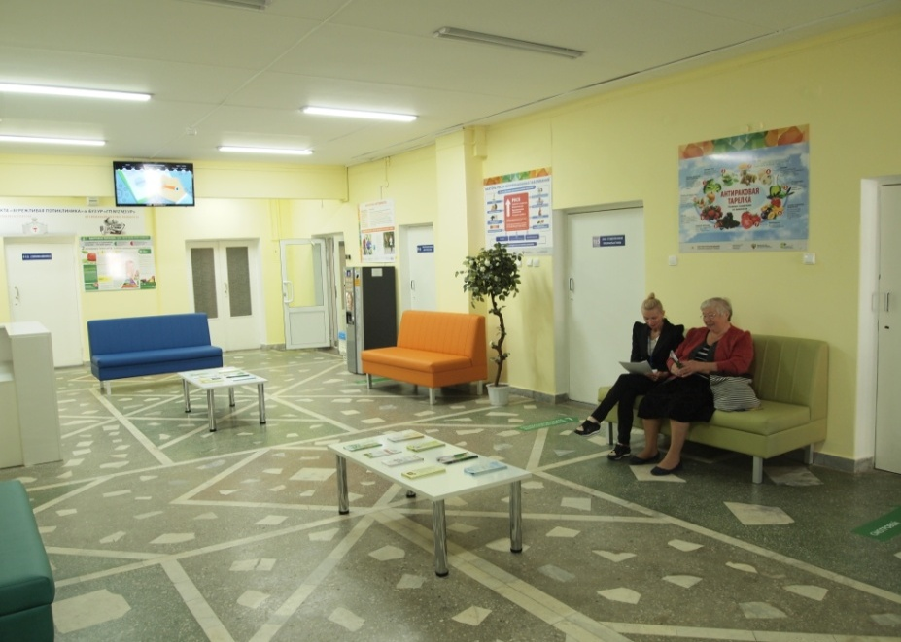
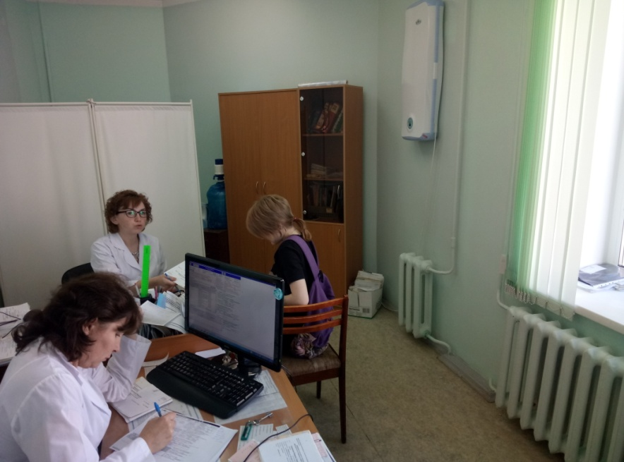
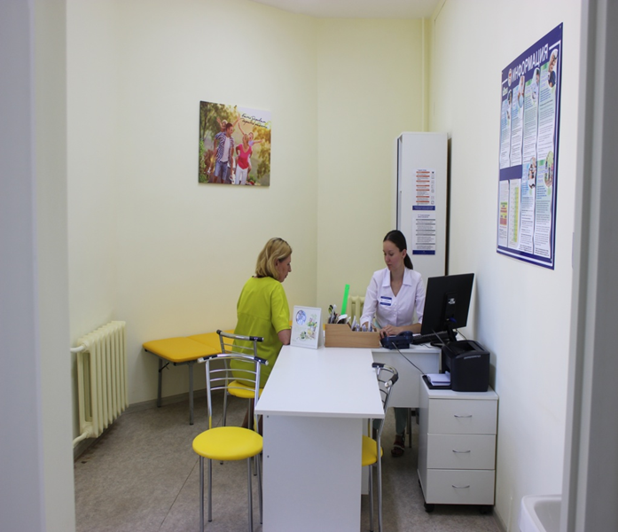
Оптимизация процесса проведения диспансеризации
БЫЛО СТАЛО

Slide 24
Направление №3
Алгоритм решения проблем
ПРОБЛЕМА | Мероприятия для решения проблемы | ИТОГИ
Очередь у кабинета (время ожидания у кабинета врача терапевта участкового – 25 мин.) | Разделение потоков здоровых и больных граждан, открытие кабинета неотложной помощи | Процесс улучшен в 2,5 раза (время ожидания у кабинета сократилось с 25 до 10 мин.) Время затраченное непосредственно на пациента (опрос, осмотр, беседа) увеличилось в 1,4 раза (с 5 до 6,8 мин.) Повышение уровня удовлетворенности пациентов работой участкового врача
Отсутствие унифицированных шаблонов приема терапевта | Создание шаблонов приема терапевта по нозологиям | Разработано более 10 шаблонов
Бумажный документооборот (потеря времени) | Информатизация рабочих мест - введение электронной медицинской карты, - возможность формирования медицинских документов по утвержденным формам в электронном виде (справки, направления, информированные согласия и т.д.) - в АРМ врача предоставлена возможность записи пациента на повторный прием, на прием к узким специалистам, на диагностические и лабораторные исследования. | Повышение уровня удовлетворенности пациентов работой участкового врача
Отсутствие четкого разделения функции врача и медицинской сестры | Алгоритм по разделению функций врача и медицинской сестры | Повышение уровня удовлетворенности пациентов работой участкового врача

Slide 25
ПОВЫШЕНИЕ ЭФФЕКТИВНОСТИ РАБОТЫ ВРАЧА ТЕРАПЕВТА УЧАСТКОВОГО Карта ТЕКУЩЕго состояния

Slide 26
ПОВЫШЕНИЕ ЭФФЕКТИВНОСТИ РАБОТЫ ВРАЧА ТЕРАПЕВТА УЧАСТКОВОГО Карта целевого состояния

Slide 27
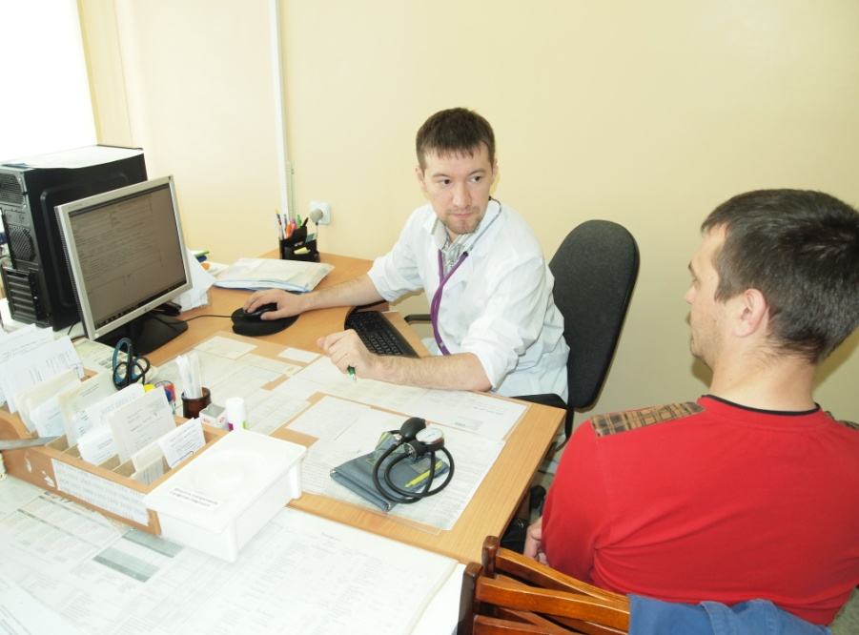
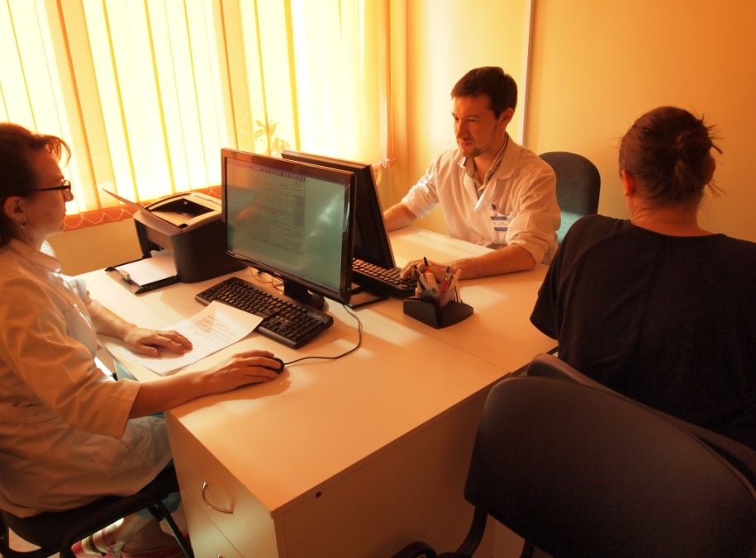
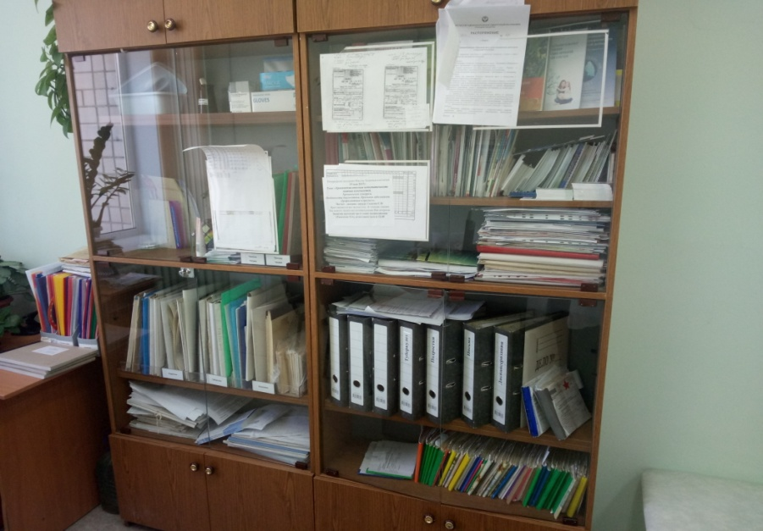
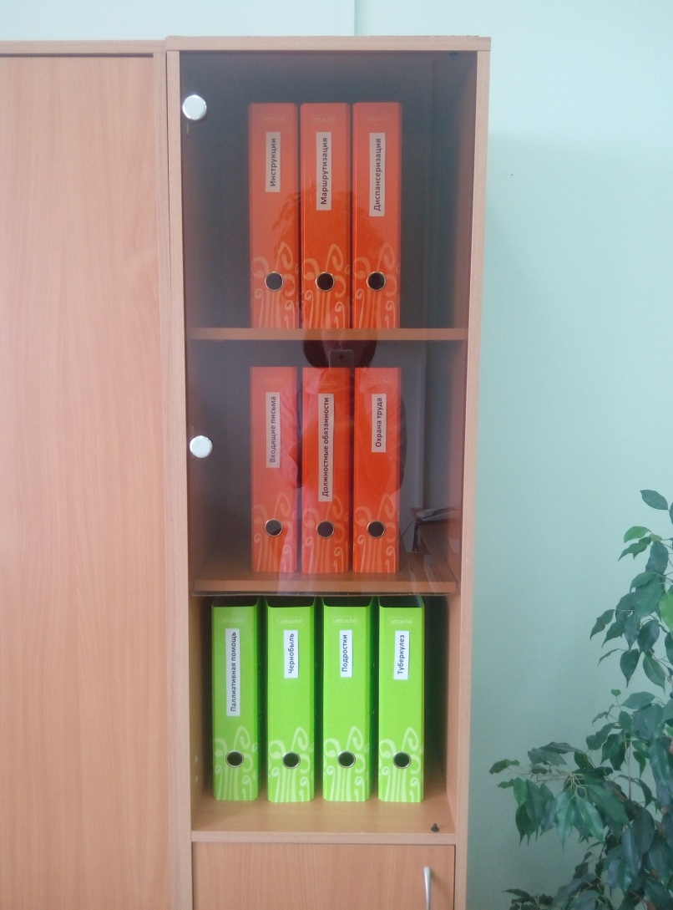
Повышение эффективности работы врача терапевта участкового
БЫЛО СТАЛО

Slide 28
итоги проекта
Время ожидания приема терапевта сокращено с 25 до 10 мин.
Процесс прохождения 1 этапа диспансеризации с 4,5 до 2,5 часов
Время ожидания в регистратуру сократилось с 15 до 4 мин.
Улучшен в 3,8 раза
1
Улучшен в 2,5 раза
2
Улучшен в 1,8 раза

Slide 29
ТФОМС
Динамика уровня удовлетворенности пациентов работой регистратуры
Динамика уровня удовлетворенности пациентов работой участкового врача
Объем финансового обеспечения из средств НСЗ ТФОМС УР
Направление | Кол-во (ед.) | Сумма, тыс. руб.
Приобретение медицинского оборудования | 2 | 3 719,5

Slide 30
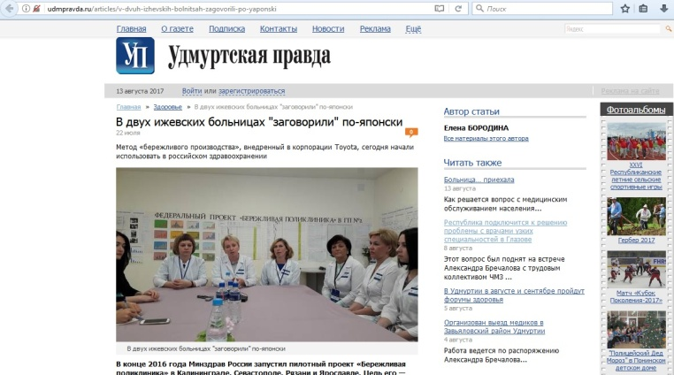
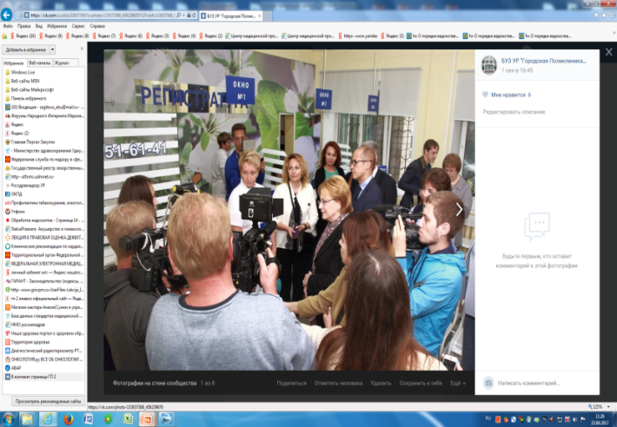
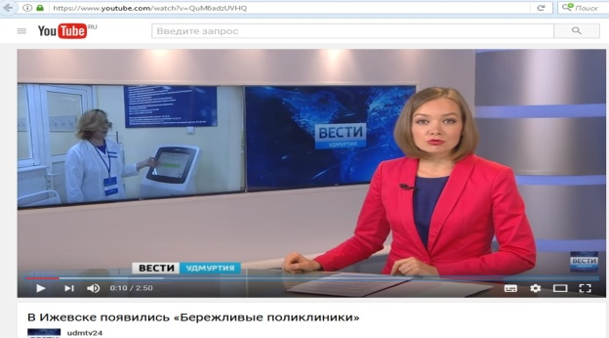
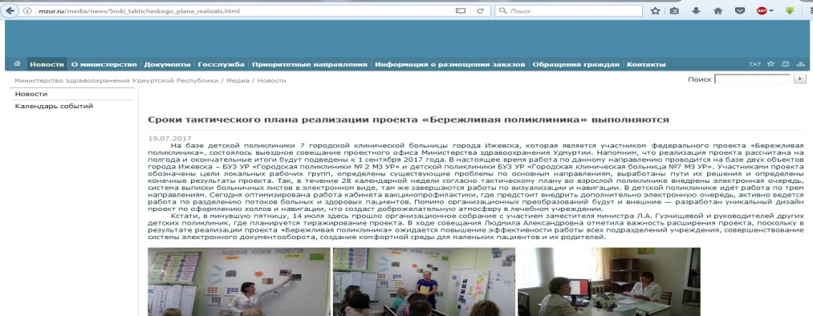
Популяризация проекта
в средствах массовой
информации (радио, телевидение)
в региональных печатных изданиях
на официальном сайте Министерства здравоохранения Удмуртской Республики
в медицинских организациях

Slide 31
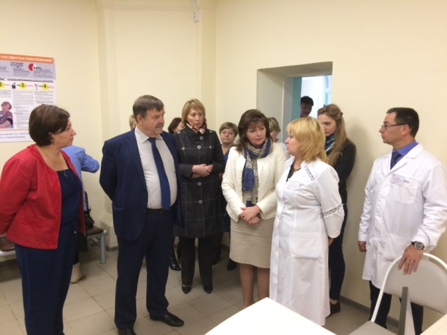
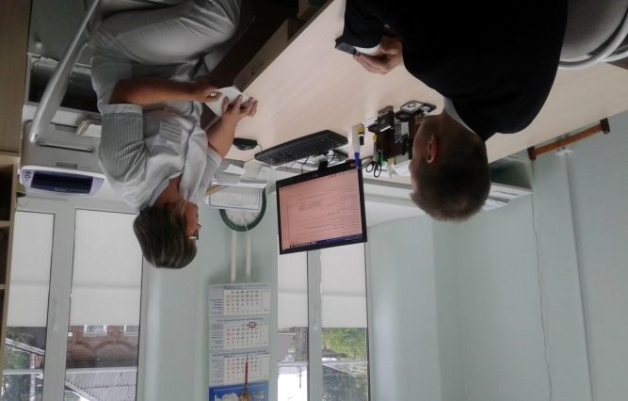
Планы по реализации тиражирования проекта «Бережливая поликлиника» в медицинских организациях республики
В рамках распространения положительного опыта реализации проекта с 1 июля 2017 года начато тиражирование проекта в 22 медицинских организациях республики, а также в 5 медицинских организациях в г. Воткинске, Сарапуле, Глазове, в рамках реализации программы, направленной на улучшение зон регистрации и ожидания приема в медицинских организациях моногородов.
Ремонтные работы в медицинских организациях моногородов проводятся за счет средств обязательного медицинского страхования.

Slide 32
Основные направления проекта
II этап
Задачи: сокращение времени ожидания приема врача акушера-гинеколога с 14 до 7 дней, сокращение времени ожидания у кабинета врача с 30 до 10 мин.; повышение вовлеченности сотрудников отделения; создание унифицированных шаблонов приема
Процесс улучшение работы женской консультации
Задачи: сокращение времени ожидания у рентгеновского кабинета с 30 до 15 мин. ; разделение потоков пациентов по ОМС и договорам; перераспределение нагрузки между 2 ФЛГ аппаратами; повышение вовлеченности сотрудников отделения; создание унифицированных шаблонов описания рентгеновских снимков
Процесс улучшения работы рентгеновской службы

Slide 33
Направления на улучшение в рамках II этапа
Процесс улучшения работы женской консультации
(результаты анкетирования пациентов и сотрудников; жалобы пациентов; анализ вовлеченности сотрудников)

Slide 34
Направления на улучшение в рамках II этапа
Процесс улучшения работы рентгенологической службы
(результаты анкетирования пациентов и сотрудников; жалобы пациентов; анализ вовлеченности сотрудников)

Slide 35
Цели 2 этапа
Сокращение времени ожидания у рентгеновского кабинета с 30 до 10 минут
Сокращение времени ожидания приема врача акушера-гинеколога с 14 до 7 дней

Slide 36
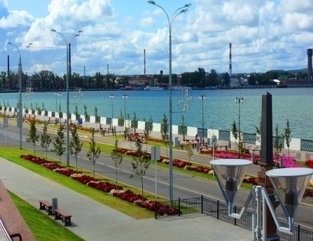
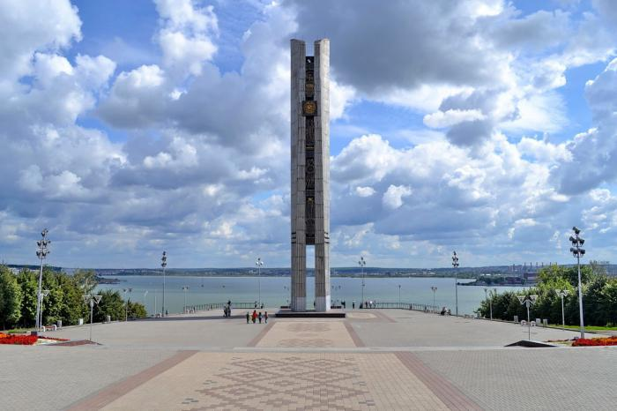
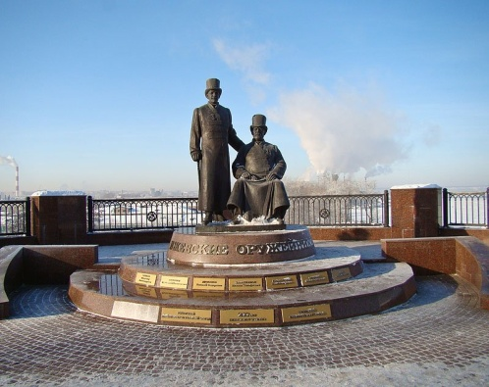
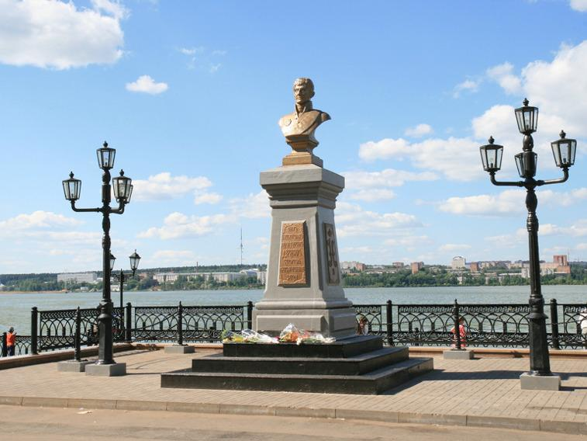
Министерство здравоохранения Удмуртской Республики
БУЗ УР «Городская поликлиника № 2 МЗ УР»
СПАСИБО ЗА ВНИМАНИЕ!

